Slide 1
La République Algérienne Démocratique et Populaire
Ministère de l’enseignement supérieur et de la recherche scientifique
École Nationale Supérieure Agronomique
Département : Science de la nature et de vie
Mémoire pour l’obtention du diplôme de Master en Biologie
Spécialité : Microbiologie Appliquée
THEME
Analyse biologique et nématologique du sol dans deux parcelle de la ferme pilote Bessami
wilaya D’Ain Defla
Présenté par :
Henen nesrine
Ouadani imane
Encadré par :
Mr Badache H et Mme Chabanes Safia
Juin 2018

Slide 2
Plan de travail
Plan de travail
Introduction
Matériels et Méthodes
Résultats et Discussion
Conclusion

Slide 3
Introduction
Matériels et méthode
Résultats et discussion
Conclusion
Le sol est la couche superficielle de la croute terrestre , agissant comme contrôleur et révélateurs de nombreux processus écologique par ses caractères physiques, chimiques, et biologiques.
C’est un réservoir important de microorganisme, il renferme une microflore complexe et variée qui joue des rôles essentiels pour l’écosystème tellurique.
. Les bactéries ont une importance considérable dans les cycles biogéochimiques comme dans ceux du carbone ou de l’azote avec un rôle fondamental dans la fixation de l’azote atmosphérique, comme Azotobacter ,Rhizobium, Actinomycéte…)
Les Nématodes constituent un des ensembles zoologiques les plus importants aux formes riches et variées. On peut les trouver dans toutes les parties du monde. les nématodes phytophages du genre Globodera. Ce genre de nématodes, appelé nématode doré de la pomme de terre, compte deux espèces : Globodera rostochiensis et Globodera pallida et le nematode à kyste des cereales Heterodera avenae font l’objet d’évaluation de la densité.

Slide 4
Introduction
Matériels et méthode
Résultats et discussion
Conclusion
Biologie se sol
Le sol abrite une multitude de microorganisme qui sont responsable des processus qui déterminent l’équilibre et l’évolution de sol. deux groupes sont distingues:
Microflore du sol
Les
Champignons , les algues, les levures
Les bactéries
Microfaune du sol
Les nématodes
Les protozoaires

Slide 5
Introduction
Matériels et méthode
Résultats et discussion
Conclusion
Objectif du travail
Notre travail repose sur :
l’aspect microbiologique et aspect nématologique du sol.
dans la ferme Bessami située dans la région de Bir ould Khelifa. l’analyse microbiologique et recherche de microfaune dont les nématodes à kyste.
Ces analyses ont été réalisées aux laboratoires de microbiologie et de nématologie de l’université de khemis- Miliana

Slide 6
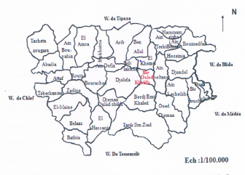
Introduction
Matériels et méthodes
Résultats et discussion
Conclusion
1/ Présentation de la zone d’étude
Figure 01: Localisation de la commune de Bir Ould khelifa
dans la wilaya D’Ain Defla

Slide 7
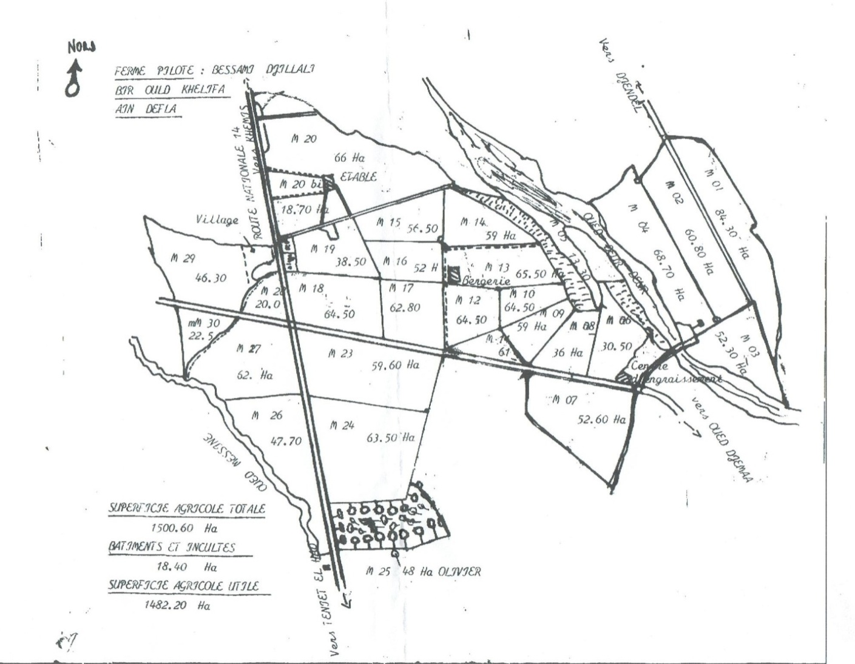
Introduction
Matériels et méthodes
Résultats et discussion
Conclusion
Parcelle 1 :
M 19 cultivé par céréale
Parcelle 2 :
M 29 Cultivé par pomme de terre
Figure 02: Situation des parcelles dans la ferme Bessami (Bir Ould Khelifa).

Slide 8
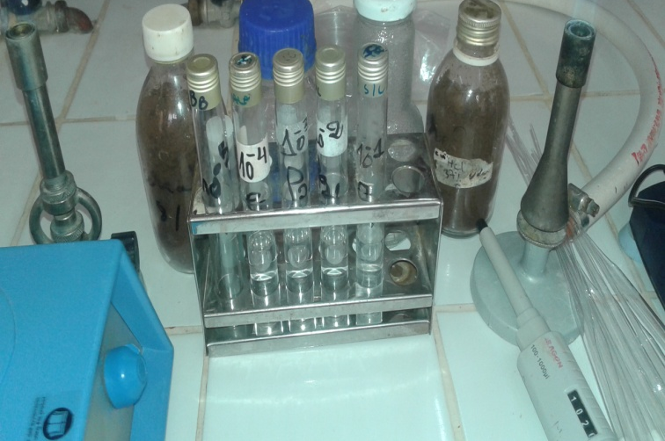
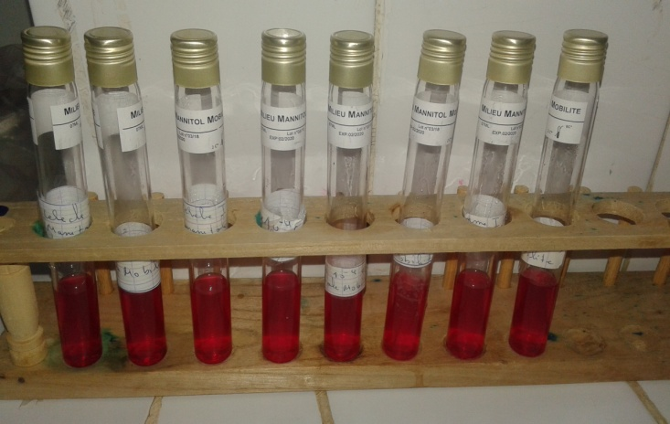
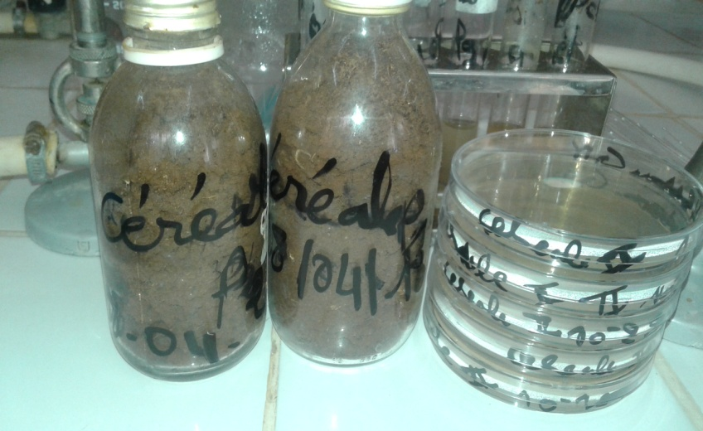
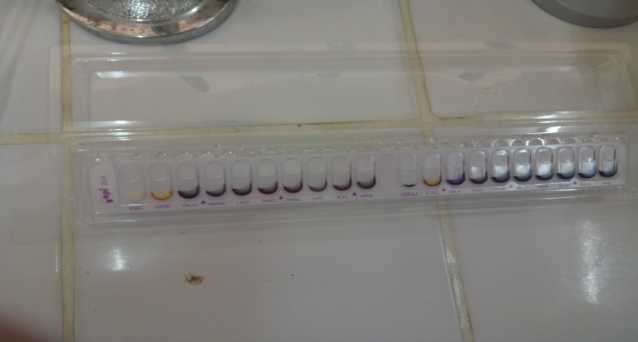
Introduction
Matériels et méthodes
Résultats et discussion
Conclusion
Matériels et produits utilisées pour la biologie

Slide 9
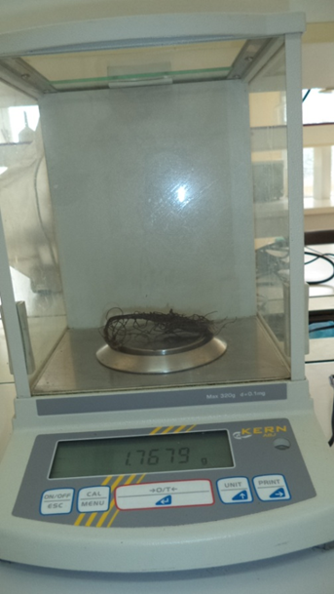
Introduction
Matériels et méthodes
Résultats et discussion
Conclusion
Matériels pour la Nématologie

Slide 10
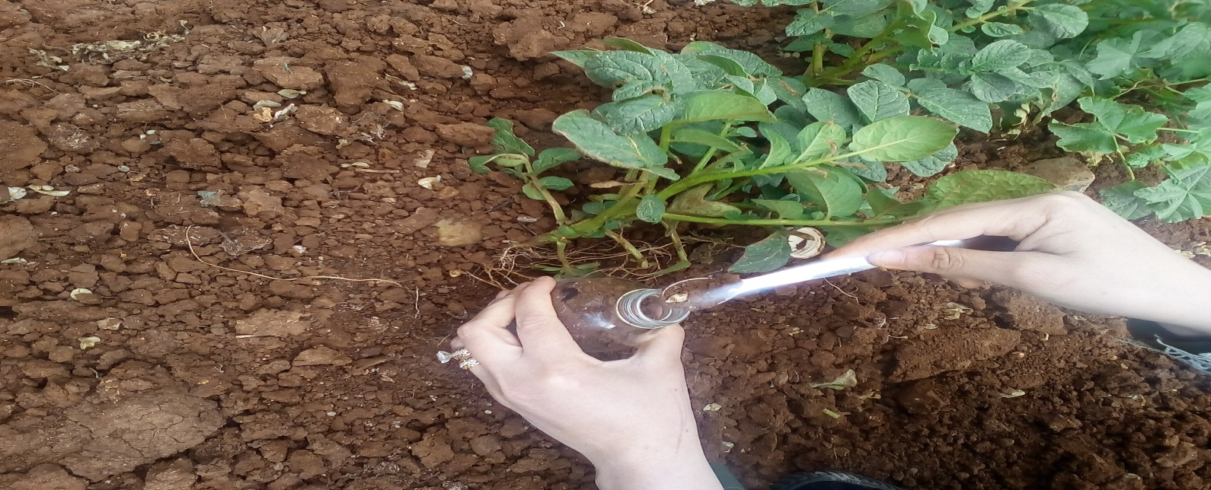
Introduction
Matériels et méthodes
Résultats et discussion
Conclusion
Méthodes échantillonnage
Pour l’analyse microbiologique
les échantillons sont prélevé autour de la zone racinaire a une profondeur de 10 cm ,les échantillions sont prélévés dans des flacons stériles et fermer hermetiquement et transportés au laboratoire de microbiologie pour l’analyse directement.

Slide 11
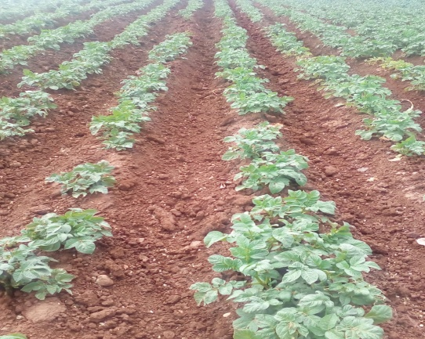
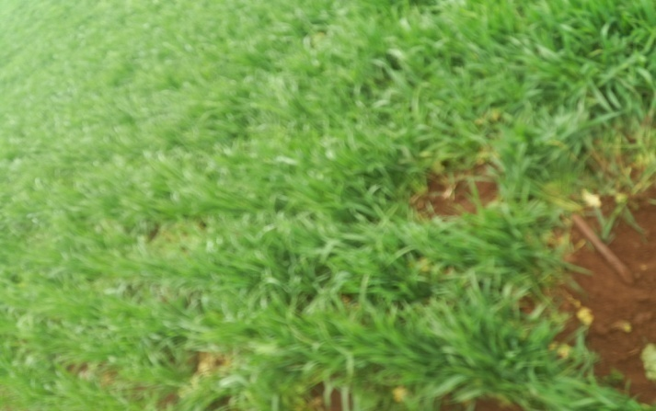
Introduction
Matériels et méthodes
Résultats et discussion
Conclusion
Méthodes échantillonnage
Pour l’analyse nématologique
Notre échantillonnage est effectué dans deux parcelles de la ferme Bessami, la parcelle M19 cultive par de la céréale et la parcelle M29 cultive par pomme de terre

Slide 12
Introduction
Matériels et méthodes
Résultats et discussion
Conclusion
5 point p1, p2, p3, p4, p5 ont été choisis de façon systématique pour la réalisation de notre étude. Le prélèvement des échantillons s’effectue à l’aide d’une tarière
P1
P4
P5
P2
P3
Figure 03: Méthode de prélèvement des échantillons du sol.

Slide 13
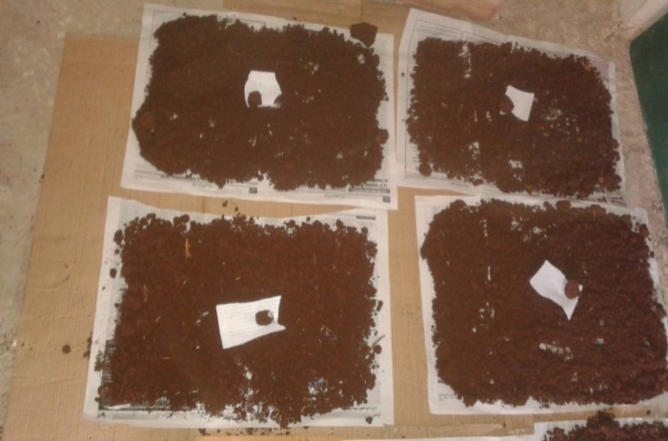
Introduction
Matériels et méthodes
Résultats et discussion
Conclusion
Les échantillons aussitot étiquetés sont transportés au laboratoire pour etre séchés pendant 48 à 72 heures,a température ambiante puis et tamisé.
Le sol séché est pesé à l’aide d’une balance de précision. Nous prenons 200 g par échantillon de sol

Slide 14
Introduction
Matériels et méthodes
Résultats et discussion
Conclusion
1/Analyse microbiologiques
Préparation de la solution mére :
1g de l’échantillon de sol est introduit dans un tube stérile de 9 ml d’eau physiologique stérile, la solution est mélangée à l’aide d’un agitateur, cette solution constitue la solution mère
2. Préparation des dilutions décimale
Préparation dans un portoir une série de 5 tubes. Dans chacun des tubes on met exactement, au moyenne d’une pipette de 1 ml, 1ml de dilution du tube en homogénéisant bien dans 2^{éme}, transférer 1 ml de ce 2^{éme} tube dans le 3^{éme},……………….etc. Jusqu’an 5^{éme} tube.
3. L’encemencement:
En ensemence sur milieu GN et sabouraud de chaque boite se fait avec 2 goutte de dilution qui sont déposées au centre de la plaque puis étalées sur toute sa surface avec des billes
-L’incubation se fait à 37° C et 22 °c pendant 24 à 48 heures.
4. L’observation
En observe des colonies et après en fait le repiquage.

Slide 15
L'état frais est une étape qui permet de mettre en évidence:
la forme des bactéries
ainsi que le type de leur mobilité
et leur regroupement
- une petite goutte d’eau distillée stérile est déposée au centre d’une lame stérile additionnés d’une colonie bactérienne pure est prélevée à l’anse et dissociée dans la goutte, puis fixé a la chaleur de bec benzen
Observation à l’état frais :

Slide 16
Introduction
Matériels et méthodes
Résultats et discussion
Conclusion
Coloration de Gram
une solution de lugol
la fushine
Ensuite le frottis est coloré par la fushine , pendant 10 à 30 secondes et après un bref rinçage à l’eau distillée
frottis fixé à la chaleur est coloré par violet de cristal , pendant une minute est ensuite rincé rapidement à l’eau distillée,
L’alcool
Traité par lugol , pendant une minute et de nouveau rincé rapidement à l’eau distillée.
en le traitant avec l’alcool , pendant 15 à 30 secondes puis est rincé à l’eau distillée
violet de cristal
On examine le frottis à l’objectif (X 100) à immersion.
. Observation:

Slide 17
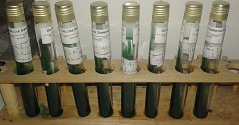
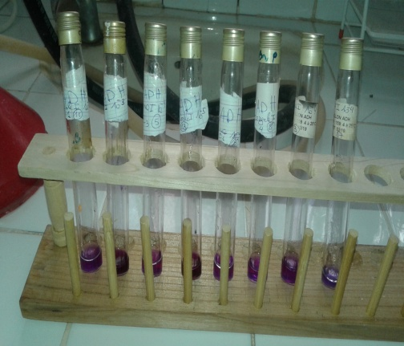
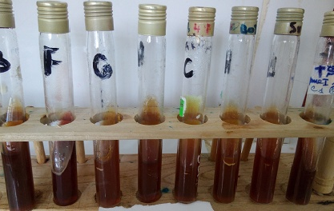
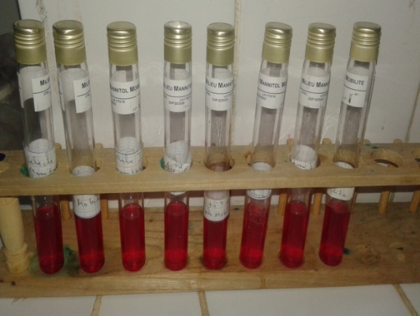
Introduction
Matériels et méthodes
Résultats et discussion
Conclusion
Identification biochimique par la galerie classique
Test de catalase
Test de dégradation des acides aminés
Test de citrate de Simmons
Test d’oxydase
Test ONPG
Test de mannitol-mobilité
Test de TSI

Slide 18
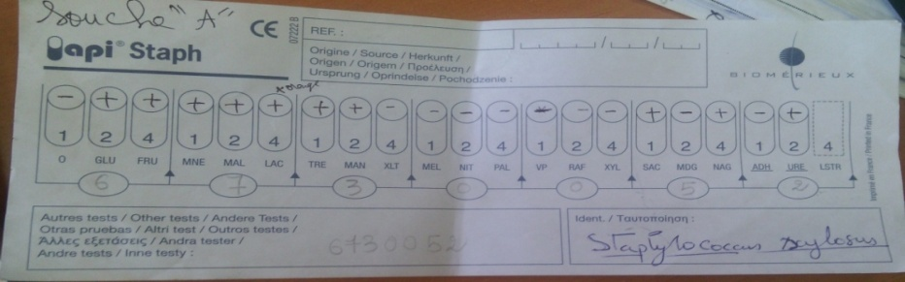
IV.8.5. Identification
Introduction
Matériels et méthodes
Résultats et discussion
Conclusion
Identification des germes par galerie API
Préparation de la galerie
Humidifier le couvercle
Inscrire la référence de la souche sur la languette latérale de la boite
Préparation de
• Préparer une suspension bactérienne homogène
Inoculation de la galerie
remplir les tubes de la galerie avec APi STAPH Créer une anaérobiose dans les tests ADH et URE en remplissant leur cupule d'huile de paraffine .
-L'identification est obtenue à partir du profil numérique
-à I aide du Catalogue Analytique
-à l'aide du logiciel d'identification
La lecture de la galerie après 24 h,37 °c

Slide 19
Introduction
Matériels et méthodes
Résultats et discussion
Conclusion
2-Analyse Nématologiques
A. Extraction des kystes
B. Récupération de l’extrait à l’aide d’une pissette
C .Prélèvement des kystes
Figure 04: Le dénombrement des kystes

Slide 20
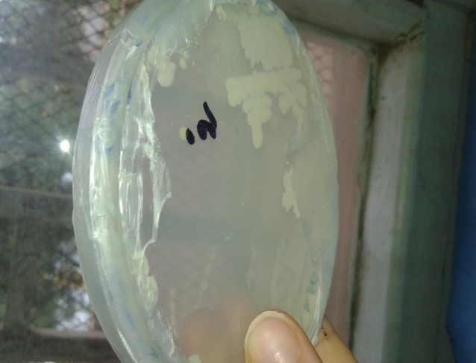
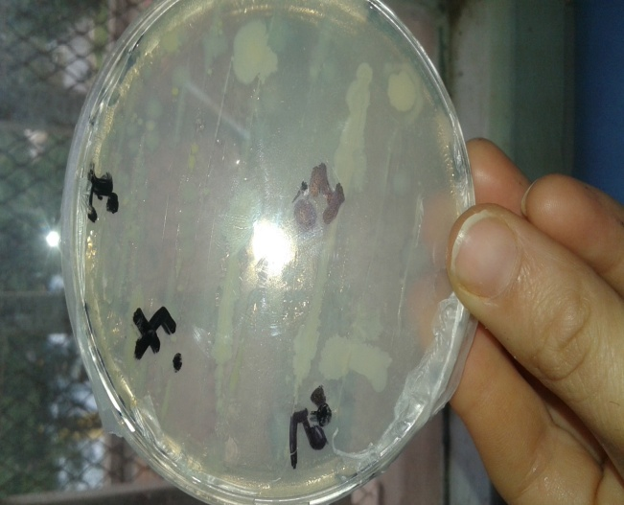
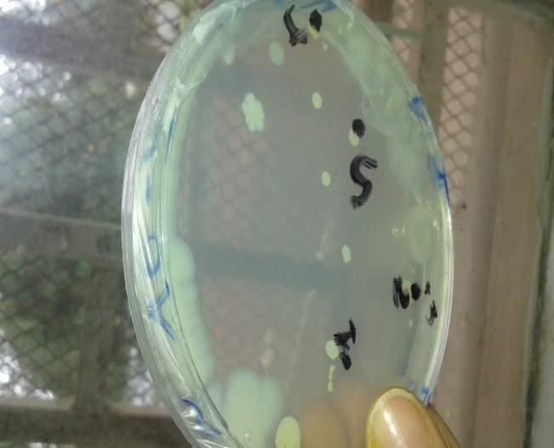
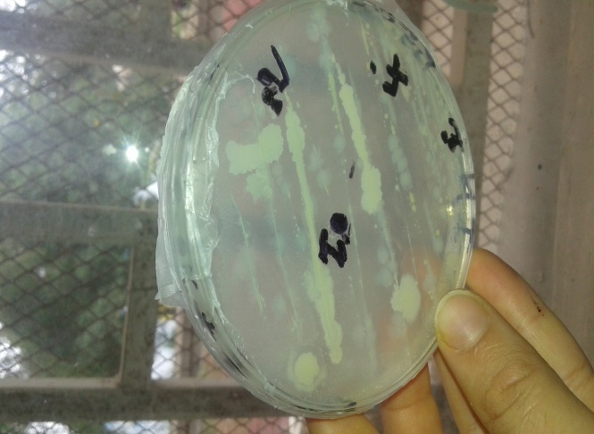
Introduction
Matériels et méthode
Résultats et
discussion
Conclusion
Résultat des analyses microbiologique
Dénombrement des bactéries
Notes:
Comme ceux obtenu par
Résultats semblable à ceux de

Slide 21
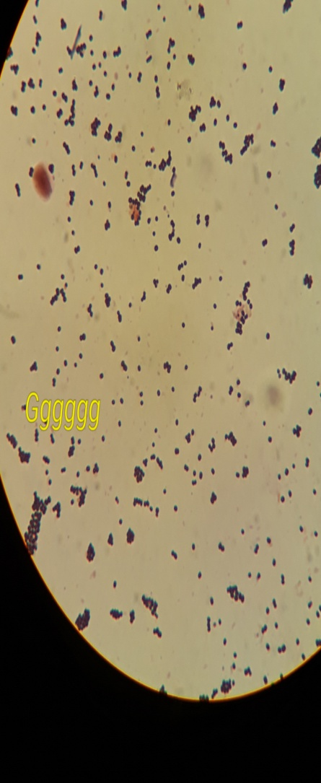
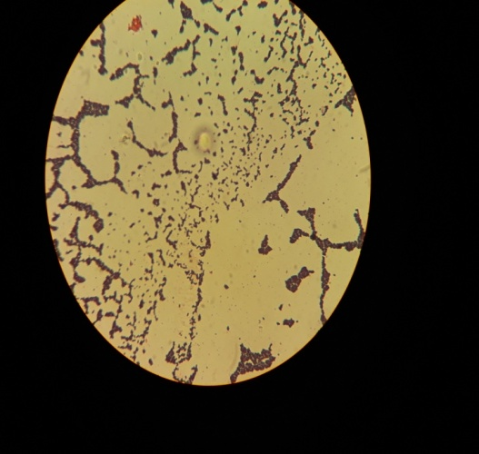
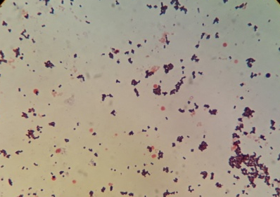
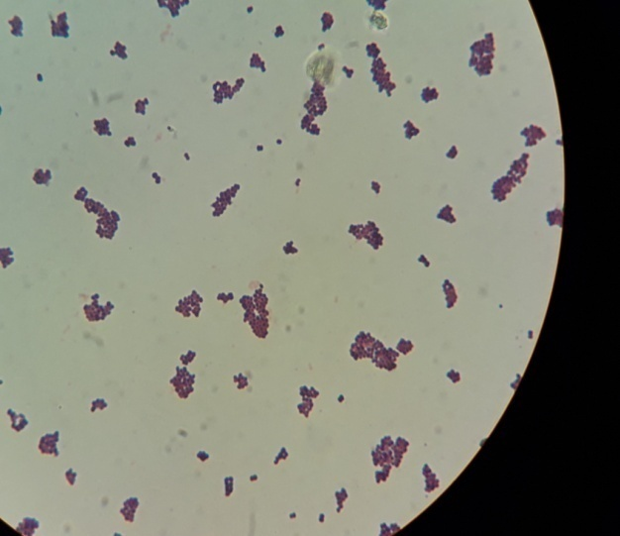
Introduction
Matériels et méthode
Résultats et
discussion
Conclusion
Identification morphologique
La coloration de gram à permis de distinguer sept types de colonie de forme (cocci)
Notes:
Comme ceux obtenu par
Résultats semblable à ceux de

Slide 22
Introduction
Matériels et méthode
Résultats et
discussion
Conclusion
Résultats de la coloration de gram : tableau 01
Echantillon | Morphologie des colonies | Forme | couleur | Test Gram
A | Irrégulier Aronde, Bombé, Amas | Cocci | Blanc | +
C | Régulier-Aronde-Lisse | Cocci | Blanc | +
D | Régulier, Aronde, Bombé | Cocci | Jaune | +
E | Régulier Aronde, Bombé | Cocci | Orange | +
F | Régulier,Aronde,Lisse | Cocci | Jaune | +
G | Régulier Aronde Lisse | Cocci | Blanc | +
H | Régulier , aronde ,Bombé | Cocci | Jaune | +
Notes:
Comme ceux obtenu par
Résultats semblable à ceux de

Slide 23
Introduction
Matériels et méthode
Résultats et
discussion
Conclusion
résultats de l’identification biochimique des bactéries du sol. Tableau 02:
Souches Tests | Souche A | Souche C | Souche D | Souche E | Souche F | Souche G | Souche H
Oxydase | + | + | + | + | + | + | +
Catalase | + | + | + | + | + | + | +
Mannitol-mobilité | - | - | - | - | - | - | -
Citrate perméase | - | - | - | - | - | - | -
TSI | - | - | - | - | - | - | -
ONPG | - | - | - | - | - | - | -
ADH | + | - |  | + | + | + | +
ODC | - | - | - | - | + | - | +
LDC | + | - | + | + | + | - | +
Notes:
Comme ceux obtenu par
Résultats semblable à ceux de

Slide 24
Introduction
Matériels et méthode
Résultats et
discussion
Conclusion
Identification phénotypique des souches
D’après les tableaux 1 et 2 les souches bactériennes rencontrées dans les parcelles M19 et M29 se répartissent en Gram positif, coques, aérobie et aéroanarobie facultatifs. Par ailleurs toutes les souches identifiées sont oxydase ⁺ et catalase ^{+.}.Ces caractères d’identification ont permis l’orientation vers les genres suivants :
Genre Staphylococcus ,Genre Micrococcus
Notes:
Comme ceux obtenu par
Résultats semblable à ceux de

Slide 25


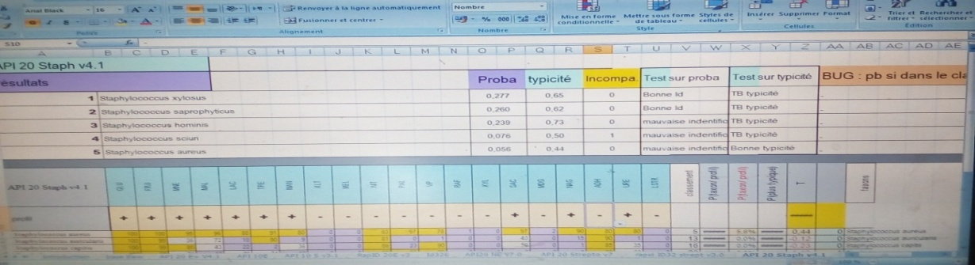
Introduction
Matériels et méthode
Résultats et
discussion
Conclusion
Galerie Api STAPH des souches
Notes:
Comme ceux obtenu par
Résultats semblable à ceux de

Slide 26
Introduction
Matériels et méthode
Résultats et
discussion
Conclusion
Résultats de l’identification par le système Api STAPH
Souches | GLU | FRU | MNE | MAL | LAC | TRE | MAN | XLT | MEL | NIT | PAL | VP | RAF | XYL | SAC | MDG | NAG | ADH | URE | BIOTYPE | TAXONS
A | + | + | + | + | + | + | + | -- | - | - | - | - | - | - | + | - | + | - | + | 0.277 | Staphylococcus xylosus
C | - | - | - | - | - | - | - | - | - | - | - | - | - | - | - | - | - | - | - | 0.999 | Micrococcus spp
D | + | + | + | + | - | - | - | - | - | - | - | - | - | - | + | - | - | - | - | 0.482 | Staphylococcus auricularis
E | + | + | + | + | - | + | - | - | - | + | - | - | - | + | - | - | + | - | - | 0.482 | Staphylococcus auricularis
F | + | + | + | + | + | + | + | - | - | - | - | - | - | + | + | - | + | + | - | 0.374 | Staphylococcus Sciuri
G | - | - | - | - | - | - | - | - | - | - | - | - | - | - | - | - | - | - | - | 0.999 | Micrococcus spp
H | + | + | + | + | - | + | - | - | - | - | - | - | - | - | + | - | - | - | - | 0.482 | Staphylococcus auricularis
Notes:
Comme ceux obtenu par
Résultats semblable à ceux de

Slide 27
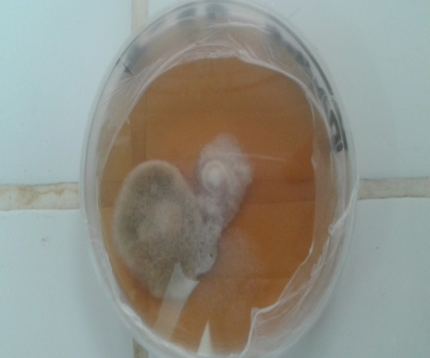
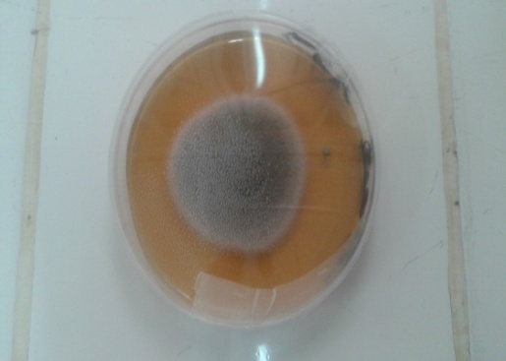
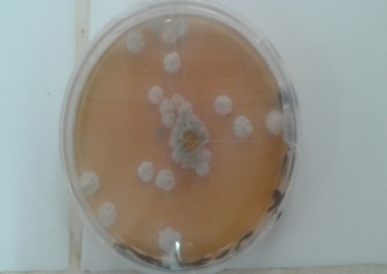
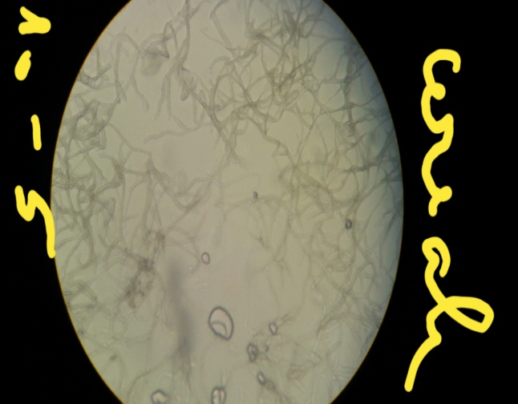
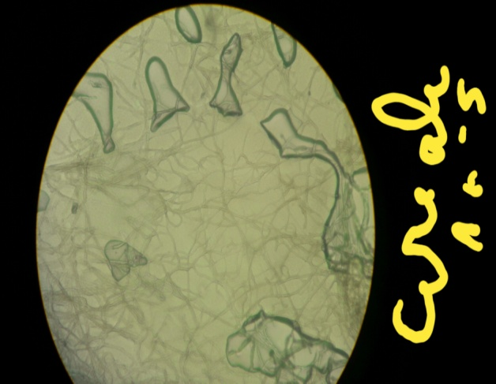
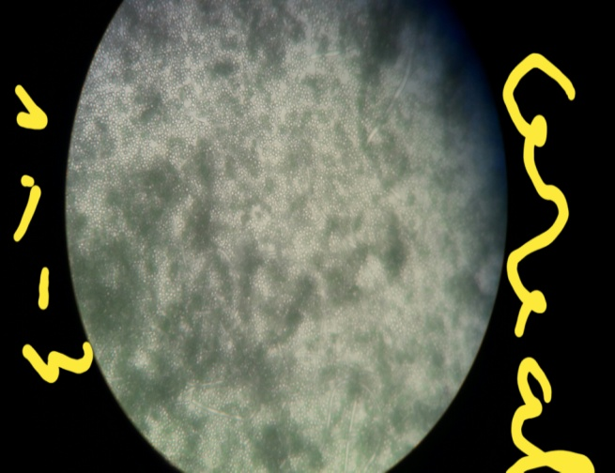
Introduction
Matériels et méthode
Résultats et
discussion
Conclusion
Résultats des champignons
Aspect des cultures de champignons
Structure de champignon non cloisonné et des spores observé au microscope Grx40
Notes:
Comme ceux obtenu par
Résultats semblable à ceux de

Slide 28
Introduction
Matériels et méthode
Résultats et
discussion
Conclusion
Les caractères morphologiques :
Les observations sous la loupe binoculaire nous ont permis de mettre en évidence les caractéristiques morphologiques de ces parasites :
Le kyste de Globodera présente une forme arrondie, il possède une tête qui lui permis de se fixer sur les tissus de l’hôte plusieurs couleurs sont observées, il s’agit du marron, marron clair,
Le kyste de Heterodera présente une forme citriforme
, la taille des kystes est variable d’un genre à un autre.
Résultats des analyses nématologique
Notes:
Comme ceux obtenu par
Résultats semblable à ceux de

Slide 29
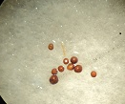
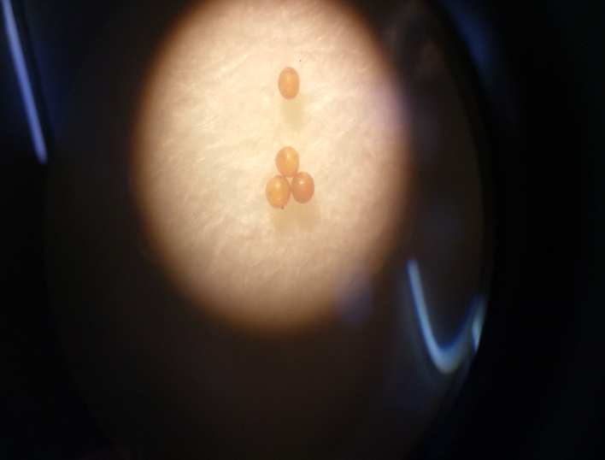
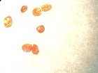
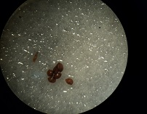
Introduction
Matériels et méthode
Résultats et
discussion
Conclusion
Résultats des analyses nématologique
Figure : La différence entre les kystes pleins et les kystes vide de Globodera sp
Figure : La différence entre les kystes pleins et les kystes vide de Heterodera sp

Slide 30
Introduction
Matériels et méthode
Résultats et
discussion
Conclusion
Figure : Histogramme de pourcentage des kystes vides et pleins de Globodera dans la parcelle, de profondeurs 5 cm .
Figure : Histogramme de pourcentage des kystes vides et pleins de Globodera dans la parcelle, de profondeurs 30 cm
Figure : La différence entre les kystes pleins et les kystes vide de Heterodera sp

Slide 31
Introduction
Matériels et méthode
Résultats et
discussion
Conclusion
Figure 37 : Histogramme de pourcentage des kystes vides et plein d’ Heterodera dans la parcelle de profondeurs 5 cm
Figure : Histogramme de pourcentage des kystes vides et plein d’ Heterodera dans la parcelle de profondeurs 30 cm

Slide 32
Introduction
Matériels et méthode
Résultats et
discussion
Conclusion
Les résultats trouvés pour l’analyse de la microflore du sol, nous ont permis d’identifier les espèces bactériennes de type Gram⁺, parmi lesquelles : les souches identifiés au nombre de 7par la galerie API Staph et la galerie classique sont :
Pour la parcelle de pomme de terre, on a identifié les souches suivantes :
Staphylococcus xylosus, Staphylococcus auricularis, Staphylococcus scuiri, Microcoques spp.
Et pour la parcelle de céréale, on a identifié les souches suivantes :
Staphylococcus auricularis, Staphylococcus auricularis, Micrococcus spp.
Des études ont montrés des changements dans la biomasse du sol suite :
à des changements de systéme culturaux
à des fertilisations.
à des changements de PH .
à des pollutions
Discussion générale

Slide 33
Introduction
Matériels et méthode
Résultats et
discussion
Conclusion
La flore fongique qui à sert dans le sol en plus de la microflore, la microfaune dans notre cas les filaments de champignons
La présence de nématode à kyste explique l’existence de ces nematode à l’etat kystique c’est la forme de résistance en dehors des conditions de multiplication qui sont l’humidité la température et la plante hôte
  Un nombre de kyste plein avec une moyenne de 20.633% de 5cm 19.996 % à 30cm de profondeur du nématode globodera
  et un nombre de kyste plein avec une moyenne de 20.622% à 5 cm 19.998 % à 30 cm de profondeur du nématode Heterodera

Slide 34
Introduction
Matériels et méthode
Résultats et Discussion
Conclusion
  On conclure que les Sept souches ont été identifiées par la galerie API Staph appartenant au genre Staphylococcus et au genre Micrococcus.les souches identifiées sont :
L'introduction des engrais dans le sol a tendance à détruire l'équilibre biologique des sols naturels et n'entraîne qu'une fertilité accrue temporaire. Contrairement à ces milieux travaillés par l'homme,
La présence de nématode à kyste explique l’existence de ces nematode à l’etat kystique c’est la forme de résistance en dehors des conditions de multiplication qui sont l’humidité la température et la plante hôte
Notes:
À cet effet, le meilleur résultat obtenu en terme de biomasse moyenne (fraiche et sèche), sur l’ensemble des traitements (PGPR et PGPF) et les deux lignées confondus, est notable pour la lignée L₂ élicitée par la souche P66 pendant 3 jours avec une amélioration de 62,16 % de poids frais et 61,07 % de poids sec par rapport au témoin

Slide 35
Introduction
Matériels et méthode
Résultats et Discussion
Conclusion
  on propose que les etudes de ce point de vue soit impliqués par la mesurez de la qualité du sol afin de voir les traitements à apporter agir differement
  minimiser la charge en produits phytosanitaires responsable de beaucoup de déséquilibre
les perspectives
Notes:
À cet effet, le meilleur résultat obtenu en terme de biomasse moyenne (fraiche et sèche), sur l’ensemble des traitements (PGPR et PGPF) et les deux lignées confondus, est notable pour la lignée L₂ élicitée par la souche P66 pendant 3 jours avec une amélioration de 62,16 % de poids frais et 61,07 % de poids sec par rapport au témoin

Slide 36
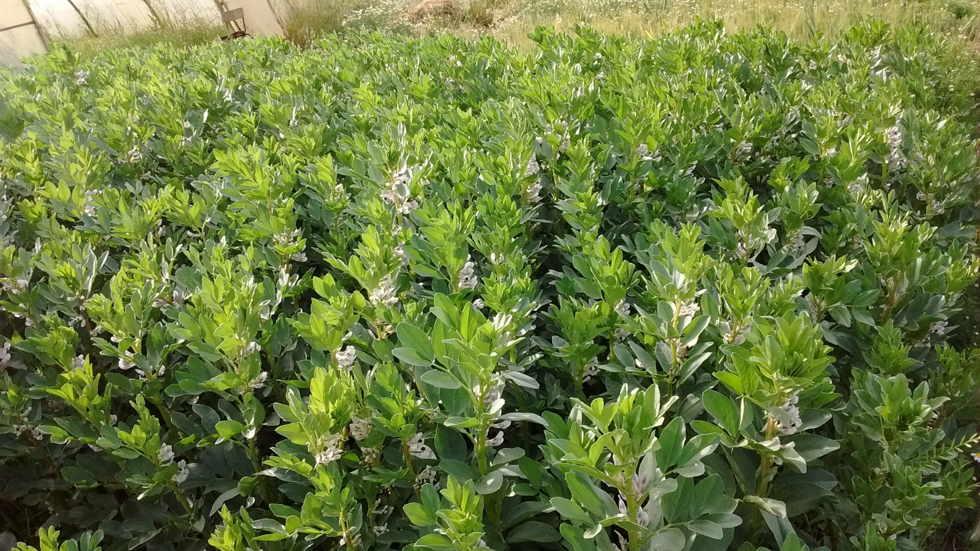

Merci Pour Votre Attention
=)

